Slide 1

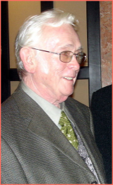
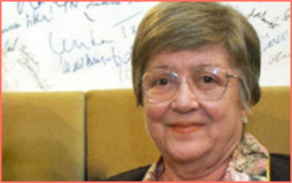
ZÁKLADNÍ ŠKOLA SLOVAN, KROMĚŘÍŽ, PŘÍSPĚVKOVÁ ORGANIZACE
ZEYEROVA 3354, 767 01 KROMĚŘÍŽ
projekt v rámci vzdělávacího programu
VZDĚLÁNÍ PRO KONKURENCESCHOPNOST
ŠABLONA ČÍSLO: III/2
NÁZEV: INOVACE A ZKVALITNĚNÍ VÝUKY PROSTŘEDNICTVÍM ICT
PŘEDMĚT: JAZYK ČESKÝ
ROČNÍK: IX.
TÉMA: LITERATURA V EXILU A SAMIZDATU – ZDENA SALIVAROVÁ A
JOSEF ŠKVORECKÝ
AUTOR: MGR. HANA GINTEROVÁ
DATUM VYTVOŘENÍ: 17. 12. 2011
VY_32_INOVACE_60_HG

Slide 2
ANOTACE
PREZENTACE VYTVOŘENÁ ZA ÚČELEM DOPLNĚNÍ VÝKLADU UČIVA LITERATURA V EXILU A SAMIZDATU – ZDENA SALIVAROVÁ A JOSEF ŠKVORECKÝ
V PREZENTACI SE ŽÁCI SEZNÁMÍ:
S OSOBNOSTÍ A DÍLEM OBOU SPISOVATELŮ
S NAKLADATELSTVÍM SIXTY-EIGHT PUBLISHERS
S FILMOVÝMI ADAPTACEMI NĚKTERÝCH DĚL
V PREZENTACI JSOU OBSAŽENY HYPERTEXTOVÉ ODKAZY
Pilotáž: Prezentace pilotována ve třídách 9. ročníku. Tato prezentace je součástí bloku prezentací projektu Literatura v exilu a samizdatu. Využijte hypertextový odkaz vedoucí k záznamu poslechu románu Zbabělci, je žáky velmi dobře přijímán. V rámci prezentace pracují žáci s brožurkou o Josefu Škvoreckém a Zdeně Salivarové, ale můžete tuto prezentaci zařadit k doplnění výuky i bez této doplňující literatury.

Slide 3
KLÍČOVÁ SLOVA
EXILOVÁ LITERATURA
SAMIZDATOVÁ LITERATURA
SIXTY-EIGHT PUBLISHERS
FILMOVÝ PŘEPIS
ROMÁN
NOVELA
POVÍDKA
SERIÁL

Slide 4
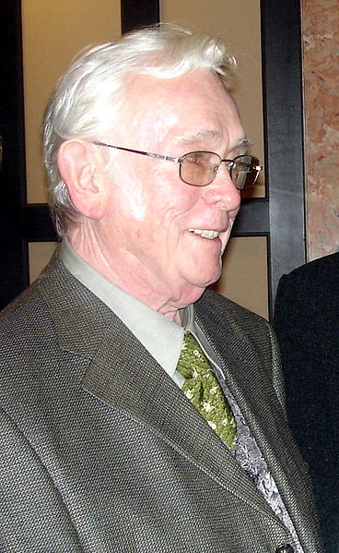
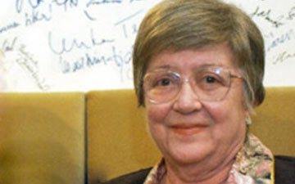
Zdena Salivarová
Josef Škvorecký
ČEŠTÍ SPISOVATELÉ V EXILU A SAMIZDATU – SKUPINA 5

Slide 5
ŽIVOTNÍ OSUDY
Během života vystřídal mnoho povolání, spisovatelem až od roku 1963.
Po okupaci roku 1968 odjíždí na stipendijní pobyt do USA, zůstává v exilu v Torontu - na místní univerzitě vede kurzy českého divadla a filmu, literatury a kreativního psaní.
S manželkou (Zdena Salivarová) zakládá nakladatelství Sixty-Eight Publishers zaměřené především na vydávání české a slovenské exilové a samizdatové literatury
Po roce 1989 ČSR často navštěvuje.

Slide 6
Spisovatelská jmenovka
ZDENA SALIVAROVÁ
manželka Škvoreckého
zpěvačka
herečka
překladatelka
spisovatelka
Dílo: román: Honzlová
ZAPIŠTE SI DO SEŠITU

Slide 7

Filmový přepis novely Zdeny Salivarové o osudové lásce dvou mladých lidí v padesátých letech (1991).
NEBE, PEKLO, RÁJ
Soubor osmi povídek, nevšedně křehkých příběhů mladých lidí, pohybujících se mezi láskou a osamocením, veselostí a tragikou, malostí a velikostí.
Vedle úvodní stejnojmenné novely obsahuje knížka povídky
Proč jsem tak krásně hrála Bruchův koncert
Na zájezdě
Kdybys nepravosti vážil a další

Slide 8
Spisovatelská jmenovka
JOSEF ŠKVORECKÝ
spisovatel, vydavatel a překladatel
v exilu v Torontu
s manželkou (Zdena Salivarová) zakládá nakladatelství Sixty-Eight Publishers
Dílo: vynechte si 5 řádků
UKÁZKA K POSLECHU
JOSEF ŠKVORECKÝ – ROMÁN ZBABĚLCI
ZAPIŠTE SI DO SEŠITU

Slide 9






Úkoly:
1. Prohlédněte si brožurku a fotografie v ní
2. Na straně 30 si přečtěte zatržený text o vzniku nakladatelství
3. Vypište do sešitu názvy knih Josefa Škvoreckého podle jejich obalů /na vynechané místo/

Slide 10
Televizní seriál „Hříchy pro diváky detektivek“ volně navazuje na adaptaci série povídek od Josefa Škvoreckého – „Hříchy pro pátera Knoxe“.

Slide 11
LITERÁRNÍ TERMÍNY
EXILOVÁ LITERATURA
SAMIZDATOVÁ LITERATURA
SIXTY-EIGHT PUBLISHERS
FILMOVÝ PŘEPIS
ROMÁN
NOVELA
POVÍDKA
SERIÁL

Slide 12
CITACE: OBRÁZKY, FOTOGRAFIE, KRESBY
Krištofová, Zdeňka: Bílá místa české literatury – Josef Škvorecký, Zdena Salivarová, Praha , Komenium 1990, 1. vydání, ISBN 80 – 85426-03-X, strany 5 – 40
HŮLKA, Jiří. Http://cz.wikipedia.org [online]. 30. 1. 2006, 22:32. [cit. 2011-12-17 ] Soubor:2008.03.12. Soubor:Josef skvorecky.jpg. From Wikipedia, the free encyclopedia. Dostupné z WWW: <http://cs.wikipedia.org/wiki/Soubor:Josef_skvorecky.jpg>.
HŮLKA, Jiří. Http:www.pwf.cz/rubriky/festival-2012 [online].1991. [cit. 2011-12-17 ] Soubor:2008.03.12. Soubor: Zdena Salivarová Česká republika FSP 1991. From Wikipedia, the free encyclopedia. Dostupné z WWW: <http://www.pwf.cz/archivy/autori/zdena-salivarova/cz/>.
Ostatní obrázky a fotografie – kliparty office- www.office.com
NĚKTRÉ OBRÁZKY A FOTOGRAFIE JSOU VKLÁDÁNY OPAKOVANĚ

